Slide 1
TIẾNG VIỆT 1
Tập 1
Tuần 1
Bài 1: a – c

Slide 2
KHỞI ĐỘNG

Slide 3
LUYỆN TẬP

Slide 4
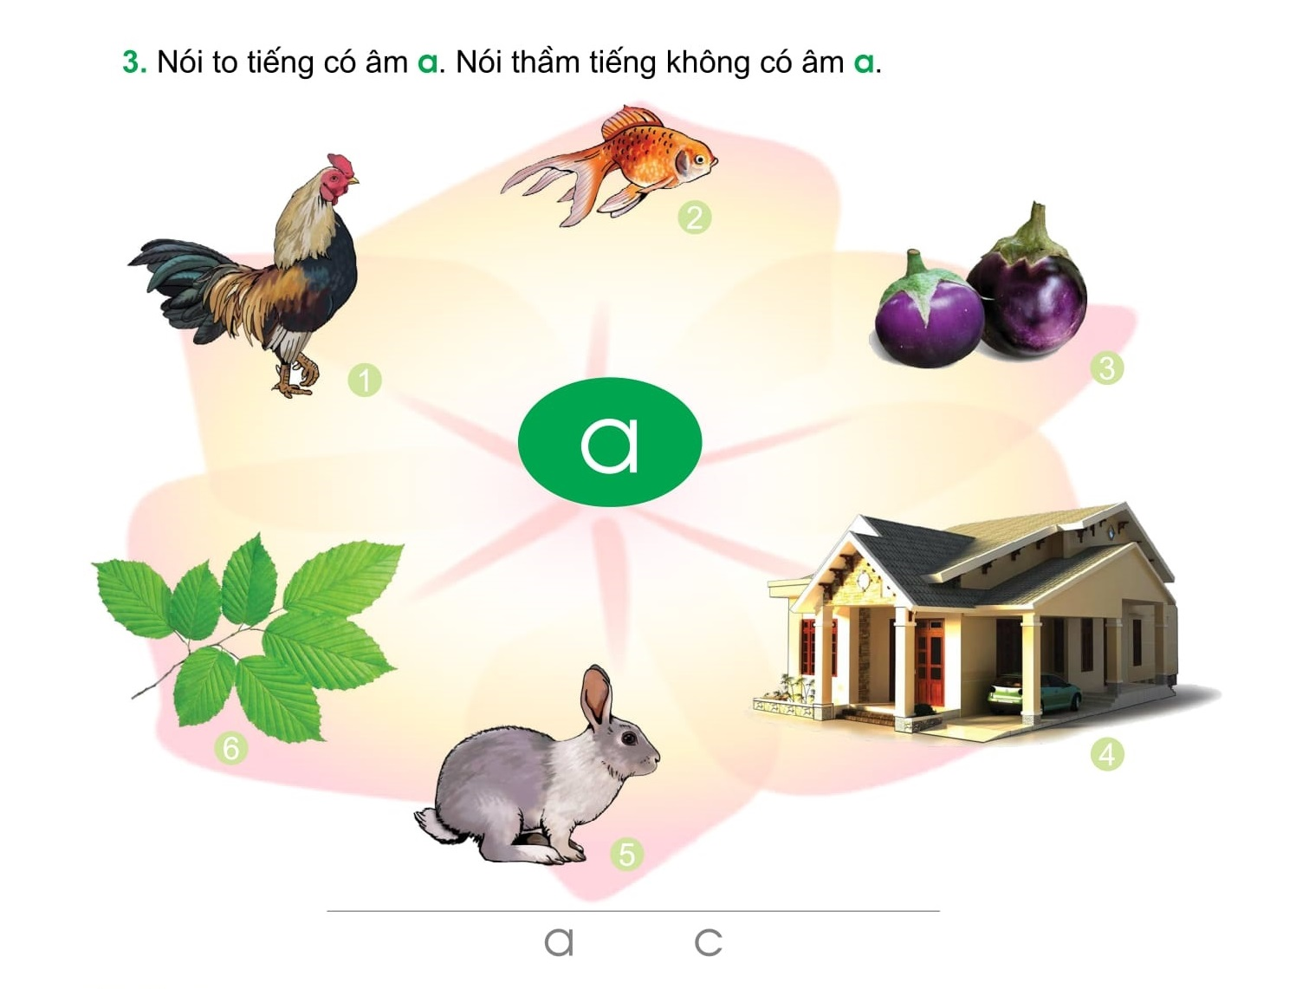

Slide 5
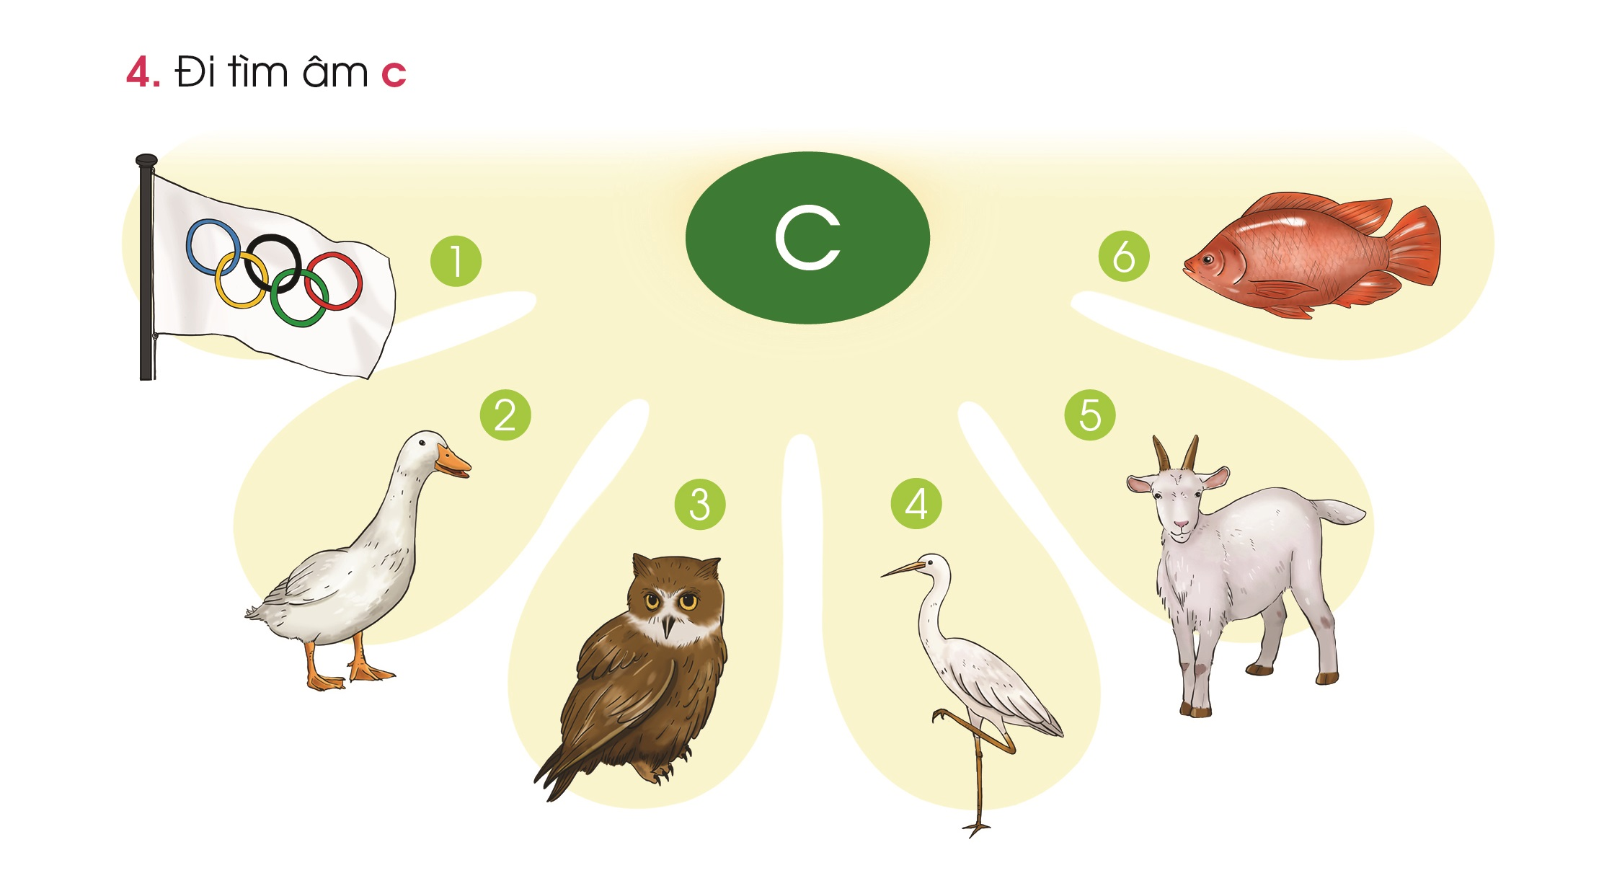

Slide 6
Tuần 1

Slide 7
Tạm biệt và hẹn gặp lại!

